Slide 1
Pendahuluan
Kontrol dan Audit Sistem Informasi

Slide 2
Aturan Perkuliahan
Syarat :
Kehadiran min 80 %
Penilaian :
Tugas : 10 %
Keaktifan dikelas : 10 %
Individu : 10 %
UTS : 30 %
UAS : 40 %

Slide 3
Referensi
Auditor's Guide to Information Systems Auditing by Richard E. Cascarino
Information System Audit and Assurance, Dube – Gulati, 2005
CISA
COBIT
Information system Control and Audit, Ron Weber, 1999

Slide 4
Pendahuluan
Informasi ???
Sistem Informasi ??
Teknologi Informasi ???
Audit Sistem Informasi ???
Mengapa perlu Kontrol dan Audit SI ??

Slide 5
Pendahuluan (2)
Informasi → Sumber daya strategis dalam pencapaian visi dan misi organisasi
Informasi → Aset bagi organisasi
Sistem Informasi → Sub sistem organisasi untuk mengelola informasi
Teknologi Sistem Informasi → Komponen sistem Informasi

Slide 6
Definisi Kendali (Control)
a system that prevents, detects, or corects unlawful events.
A system : komponen-komponen yang saling berkaitan untuk mencapai tujuan bersama Evaluasi terhadap kontrol harus mempertimbangkan keterkaitannya dari perspektif sistem (= IS / organization perspective)
Focus on unlawful events (=kejadian tdk sah/tdk benar).
Unlawful events : unauthorized, inaccurate, incomplete, redundant, ineffective, or inefficient input enters the system
Controls are used to prevent, detect, or correct unlawful events.
Untuk mengurangi kerugian yang mungkin terjadi karena kemunculan unlawful events dalam sistem.

Slide 7
Contoh
Kendali Pencegahan (Preventive control)
Instruksi ditempatkan pada dokumen dasar (sumber) untuk mencegah kemungkinan petugas salah dalam mengisi dokumen (out incorrectly).
Kendali Detektif (Detective control)
Program dapat mengidentifikasi kesalahan pemasukan data ke dalam sistem melalui terminal (alat masukan).
Kendali Koreksi (Corrective control)
Program menggunakan kode khusus yang memungkinkan sistem dapat mengkoreksi kesalahan data akibat gangguan (noise) komunikasi.

Slide 8
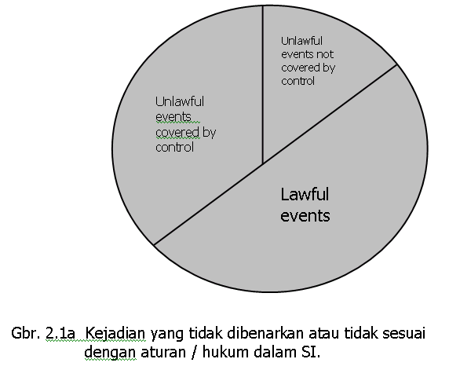

Slide 9
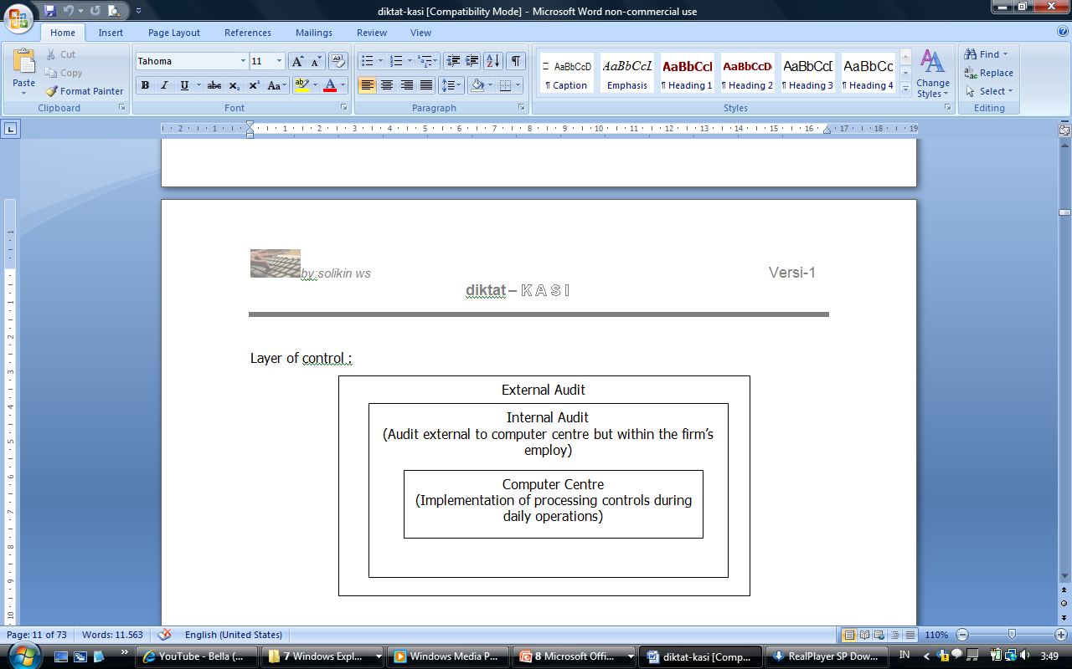
Lapisan Kendali

Slide 10
Dealing with Complexity
Subsystem factoring
Tujuan membagi-bagi sistem menjadi subsistem adalah untuk memahami sistem dengan lebih mudah sehingga mudah pula mengevaluasinya.
Assessing subsystem reliability
Penilaian dilakukan dari level terendah dan bergerak naik sampai level tertinggi.
Identifikasi fungsi-fungsi utama, kejadian-kejadian, dan transaksi-transaksi dalam subsistem untuk menentukan controls yang diperlukan.

Slide 11
Pengertian Audit
Audit Sistem Informasi →proses pengumpulan dan evaluasi bukti-bukti untuk menentukan apakah sistem komputer yang digunakan telah dapat melindungi aset milik organisasi, mampu menjaga integritas data, dapat membantu pencapaian tujuan organisasi secara efektif, serta menggunakan sumber daya yang dimiliki secara efisien (Weber, 2000)

Slide 12
Fungsi Audit
Bermunculan Perusahaan Go Public
Go public → Good corporate governance?
Audit untuk fakultas teknik?
Sebuah perusahaan didukung oleh sistem operasional & sistem konsepsional (sistem informasi)
Dibutuhkan untuk memberikan feed back
Berupa informasi yang memiliki value added

Slide 13
Fungsi Audit
Untuk memastikan apakah sistem informasi telah dirancang dan diterapkan sesuai dengan prosedur dan standar yang telah ditetapkan
perlu dilakukan audit terhadap sistem informasi

Slide 14
Kategori Audit
Pengendalian Aplikasi
Memastikan bahwa data di-input secara benar ke dalam aplikasi, diproses secara benar, dan terdapat pengendalian yang memadai atas output yang dihasilkan.
Pengendalian Umum
Menjamin integritas data yang terdapat di dalam sistem komputer dan sekaligus meyakinkan integritas program atau aplikasi yang digunakan untuk melakukan pemrosesan data

Slide 15
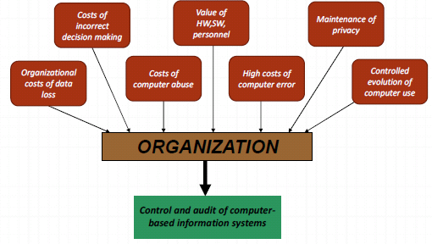
Faktor – faktor yang mempengaruhi kontrol dan audit SI

Slide 16
Faktor – faktor yang mempengaruhi kontrol dan audit SI
Organization Cost of Data Loss
Contoh :
Incorrect Decision Making
Data yang tidak benar menyebabkan pengambilan keputusan tidak tepat bahkan salah sehingga menyebabkan kerugian bagi organisasi
Contoh :
Cost of Computer Abuse
Contoh :

Slide 17
Faktor – faktor yang mempengaruhi kontrol dan audit SI
Value of Hardware, Software and Personnel
Contoh :
High Cost of Computer Error
Contoh :
Maintenance of Privacy
Kemampuan komputer mengolah data menyebabkan perubahan ke arah privasi individu dan organisasi.
Contoh :
Controlled Evaluation of Computer use
Contoh :

Slide 18
Standar Profesi & Prosedur Operasional
Standar Profesi
Knowledge, skill dan professional attitude yang harus dimiliki untuk dapat melakukan kegiatan profesinya
Prosedur Operasional
Instruksi yang dibakukan untuk menyelesaikan suatu prosedur kerja rutin tertentu

Slide 19
Organisasi Auditor
IIA – institue of Internal Auditors
AAA – American Accounting Association
ISACA – Information System Audit and Control Association
Satu-satunya asosasi bagi profesi audit sistem informasi.
Mengeluarkan sertifikasi CISA

Slide 20
Siapa yang melakukan Audit
Kegiatan general audit/financial statements dilaukan oleh akuntan
Audit yang bukan bersifat general audit tidak harus dilakukan oleh para akuntan
Terutama yang melakukan audit terhadap operation dan management audit
Dengan berkembangnya teknologi informasi, maka auditor harus memiliki kemampuan di bidang tersebut
Hal ini diakomodasi oleh bidang sistem informasi dan komputer akuntansi
Diharapkan kedua jurusan tadi memiliki kompetensi di bidang teknologi informasi dan akuntansi
Technical Skill/hard skill & soft skil

Slide 21
Tinjauan Umum dan Perkembangannya
Audit – dari bahasa latin – audiere (hear)
Memiliki makna hearing about the accounts’ balance oleh pihak ke tiga
Disebutkan sebagai salah satu the old profession in the world
Berkembang menjadi bidang audit yang lain:
Audit internal
Audit teknologi informasi

Slide 22
Struktur jasa akuntan/auditor
Assurance Service
Jasa atestasi
Audit
Memperbaiki kualitas sistem, mengukur kinerja, tes mutu sistem pemeliharaan, uji keterandalan sistem informasi.
Non Assurance
Tidak melakukan pengujian dan menerbitkan pendapat tentang kehandalan asersi tertulis.
Konsultasi perpajakan, konsultasi manajemen

Slide 23
Jenis-Jenis Audit – berdasar bidang
Audit keuangan
Audit operasional (management audit)
Audit ketaatan (complience audit)
Audit sistem informasi
Audit E-Commerce
Audit Forensic

Slide 24
Jenis-Jenis Audit – berdasar Auditor
Auditor Ekstern Independen
Auditor Internal
Auditor di lingkungan pemerintahan
Auditor Perpajakan

Slide 25
Audit Sistem Informasi
Meliputi:
Tata kelola teknologi informasi secara menyeluruh
Audit pengembangan sistem informasi (SDLC), satu jenis aplikasi tertentu

Slide 26
Audit Sistem Informasi – Sejarah Awal
Di America
Univac – Komputer yang digunakan untuk sensus
1959 – komputer digunakan untuk pembukuan
IBM360 – mainframe untuk kebutuhan akuntansi
Muncul istilah audit arround computer
EEDPAA – electronic data processing auditors association lahir tahun 1969
Mengeluarkan control objective (sejak tahun 1994 disebut CobIT)
Dianggap sebagai international set of generally accepted IT control objectives for day-to day use by business managers, users of it and IS auditors

Slide 27
Audit Sistem Informasi
Sebagai audit tersendiri – perlu dilakukan untuk memeriksa tingkat kematangan atau kesiapan suatu organisasi dalam melakukan pengelolaan teknologi informasi
Level of maturity dapat dilihat dari awareness dari para stake holder
Karenanya sebuah penerapan it harus melalui tahapan perencanaan yang baik.

Slide 28
Kebutuhan Audit Sistem Informasi
General Financial Audit
Audit objective sesuai dengan standar akuntansi keuangan
Referensi model adalah COSO (committee of sponsoring Organization)
IT Governance
Audit operasional terhadap manajemen pengelolaan sumberdaya informasi
Aspek-aspek:efektifitas, efesiensi, data integrity, save guarding asset, reliability, confidentiallity, availability, security.

Slide 29
Audit Sistem Informasi – IT Governance
Selain dapat dilakukan untuk sistem secara menyeluruh, dapat juga dilakukan terhadap:
General information review
Audit terhadap sistem informasi
Quality Assurance
Auditor (bukan anggota tim pengembang), membantu meningkatkan kualitas dari sistem. Auditor mewakili pimpinan proyek.
Postimplementation Audit
Apakah sistem perlu dimutakhirkan atau diperbaiki atau dihentikan.
Istilah audit arround dan audit through the computer tidak berlaku lagi pada audit jenis ini

Slide 30
Audit Sistem Informasi
Karena yang diaudit ialah tata kelola TI, maka yang diperiksa adalah ti itu sendiri
Karena itu istilah audit arround the computer dan audit through the computer tidak relevan lagi
Audit TI/SI tidak bersifat wajib
Adanya aktifitas TI merupakan bentuk kesadaran dari pihak manajemen

Slide 31
Audit Sistem Informasi - Faktor
Mendeteksi apakah komputer dikelola secara kurang terarah
Tidak ada visi, misi, perencanaan teknologi informasi, tidak ada pelatihan
Mendeteksi resiko kehilangan data
Mendeteksi resiko informasi yang tidak akurat, berdasarkan data yang salah.
Menjaga aset
Mendeteksi error komputer

Slide 32
Audit Sistem Informasi – Faktor (2)
Mendeteksi resiko penyalahgunaan komputer
Menjaga kerahasiaan
Meningkatkan pengendalian evolusi penggunaan komputer/perkembangan ke depan

Slide 33
Questions
Jelaskan perbedaan masing – masing auditor berdasarkan jenis – jenis auditor.
Cari tau standar profesi auditor SI dan jelaskan organisasi yang mengeluarkan standar tersebut
Menurut Anda seberapa penting audit TI dan SI perlu dilakukan terhadap suatu organisasi

